Slide 1
定位ProQuest 平台, 获取全球研究信息 GeoRef 美国地质协会数据库
Version 201509
王剑飞
ProQuest培训及咨询顾问
jim.wang@proquest.com

Slide 2
讲座内容
资源介绍
检索功能
检索结果

Slide 3
撰写论文或研究考虑的问题
需要哪些资料，数据库、出版物类型、文献类型等
如何选题？（最新的研究课题等）
所关注的研究领域及研究状态？
所关注的研究课题及研究状态？
正确的资源可以快速回答你以上问题

Slide 4
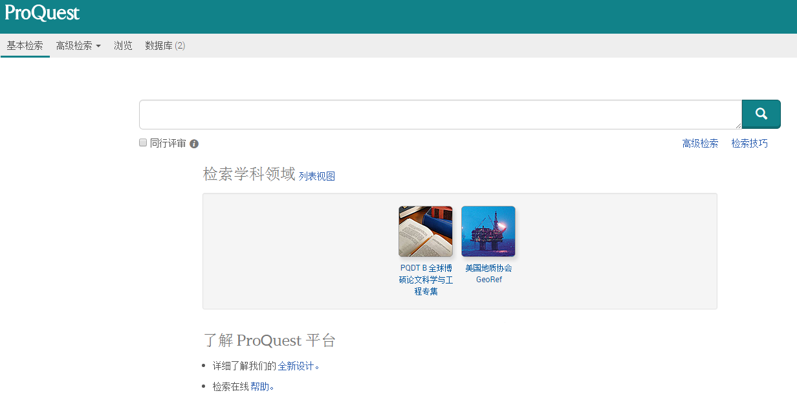
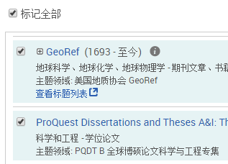
ProQuest数据库资源 （2015年8月20日全球上线）
ProQuest平台提供众多知名数据库，中国地质大学订购了其中的PQDT B与GeoRef

Slide 5
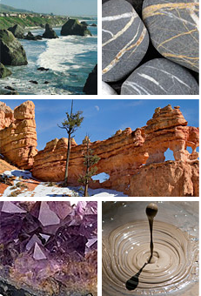
GeoRef 美国地质协会数据库
美国地质协会American Geological Institute (AGI)于1966年建立，提供全球地球科学领域文献，在地球科学领域是信息最广泛的一个数据库。
信息来源：3,500余种地球科学期刊，另外还有书籍、地图、会议录、报告和来自于美国、加拿大两国大学地球科学领域的硕博士学位论文
收录年代：1669年-至今（北美范围），1933年-至今（世界范围）

Slide 6
讲座内容
资源介绍
检索功能
检索结果

Slide 7
检索功能
1. 访问方式
2. 检索三要素
3. 基本检索
4. 高级检索
5. 主题词检索
6. 命令行
7. 检索定题

Slide 8
1.ProQuest 访问方式
电脑( IP 控制)
http://search.proquest.com
Mobile移动设备 ( IP控制)
http://search.proquest.com
注：远程访问，可通过VPN实现
或创建个人帐号，实现短期远程访问

Slide 9
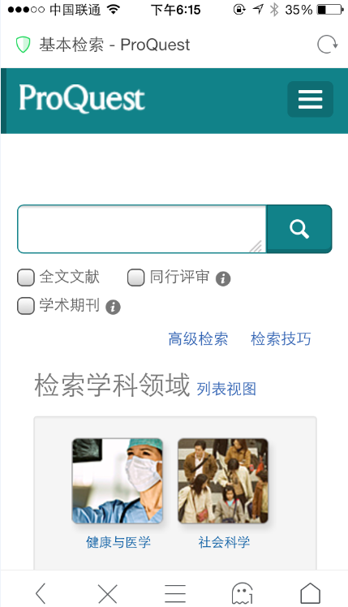
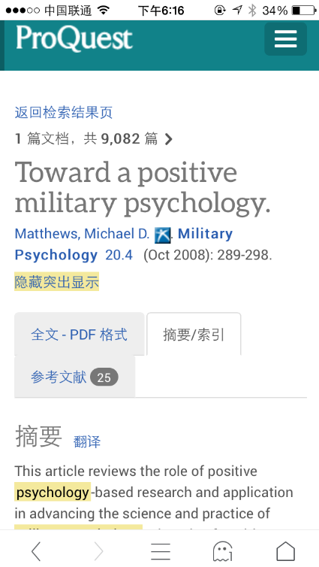
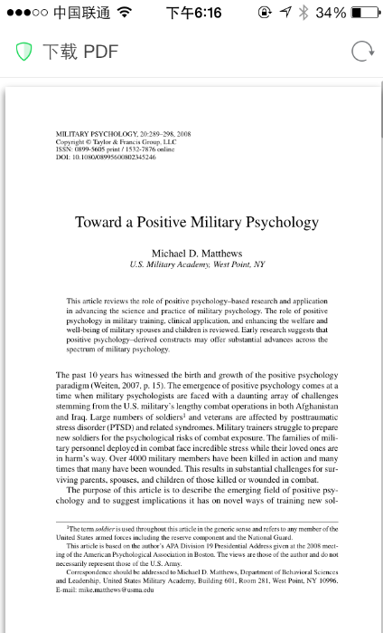
移动设备自适应界面

Slide 10
2.ProQuest 检索三要素
检索词
算符
检索字段

Slide 11
检索要素
算符 and与，or或 ,not非，near/n位置算符，pre/n带排序位置算符，“ ”词组准确匹配，EXACT 精确匹配，*截词符，?替代符
字段 通用: Ti标题, Su主题词, Ab文摘, FT全文，AU作者, AF机构, Pub出版物名, Pb出版商, ISSN, ISS期, VOL卷, 等 各数据库特色字段举例： PQDT特色字段：IF标识符/关键词，ADV导师，CMT答辩委员会成员，DG学位类型，DEP院系，SCH学校，DISPUB论文订单号，等 GeoRef特色字段: CL分类，MP地图类型，LL经纬度，PT出版物类型，等

Slide 12
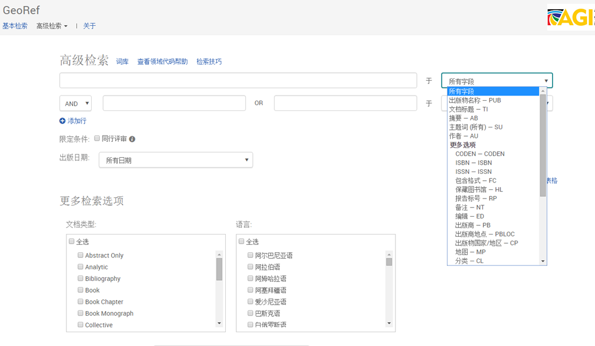
检索要素举例：GeoRef
选择具体数据库，高级检索页会显示主要检索字段，也提供在线帮助

Slide 13
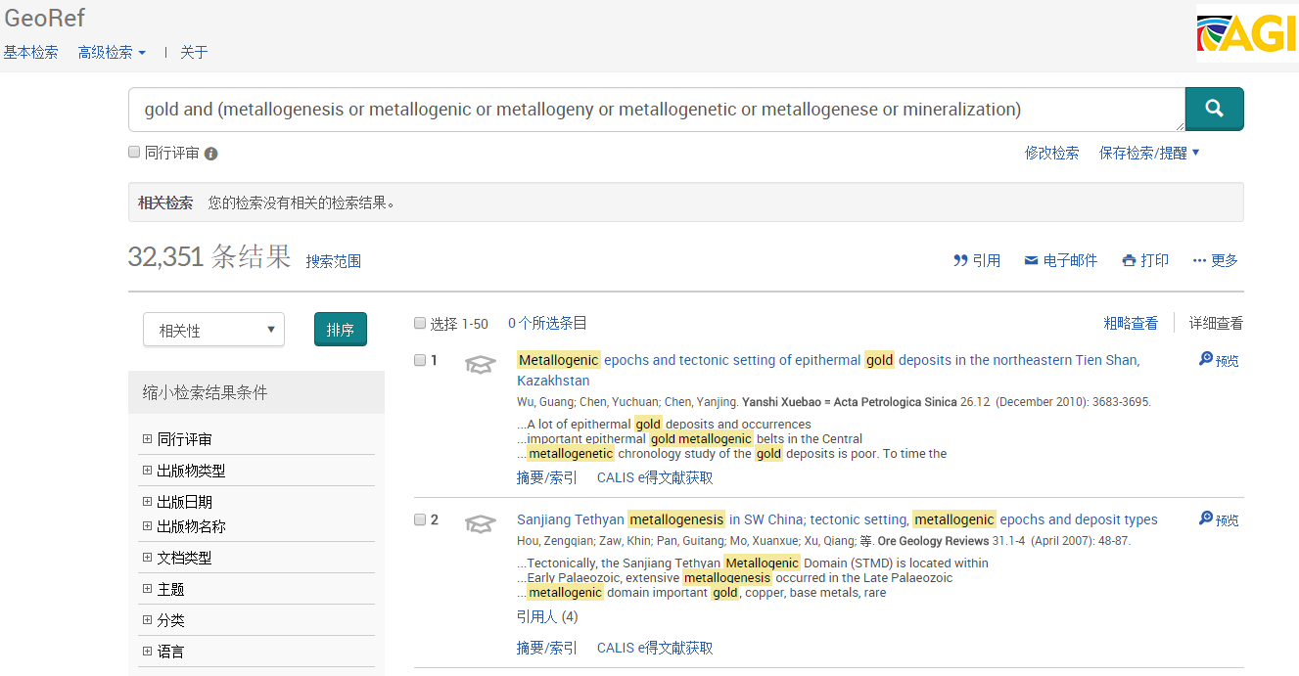
3.基本检索 – 全面获取 GeoRef

Slide 14
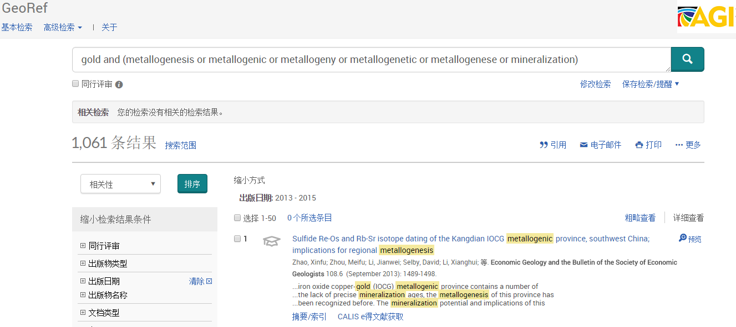
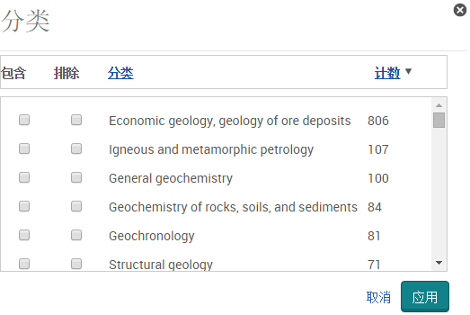
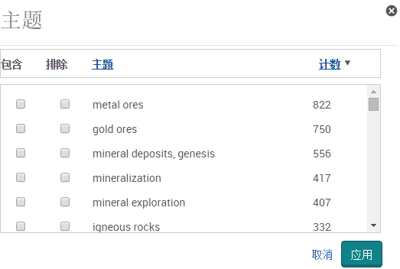
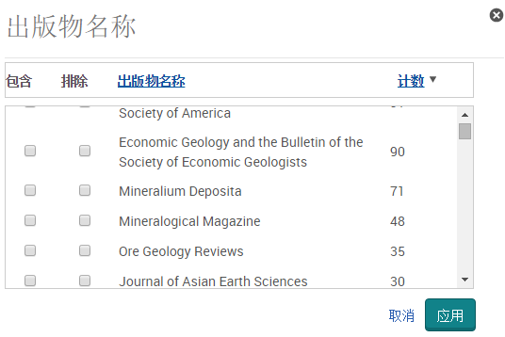
由泛到精 – 例:从GeoRef选题
最新的研究文献清单、研究领域、研究内容、出版物等

Slide 15
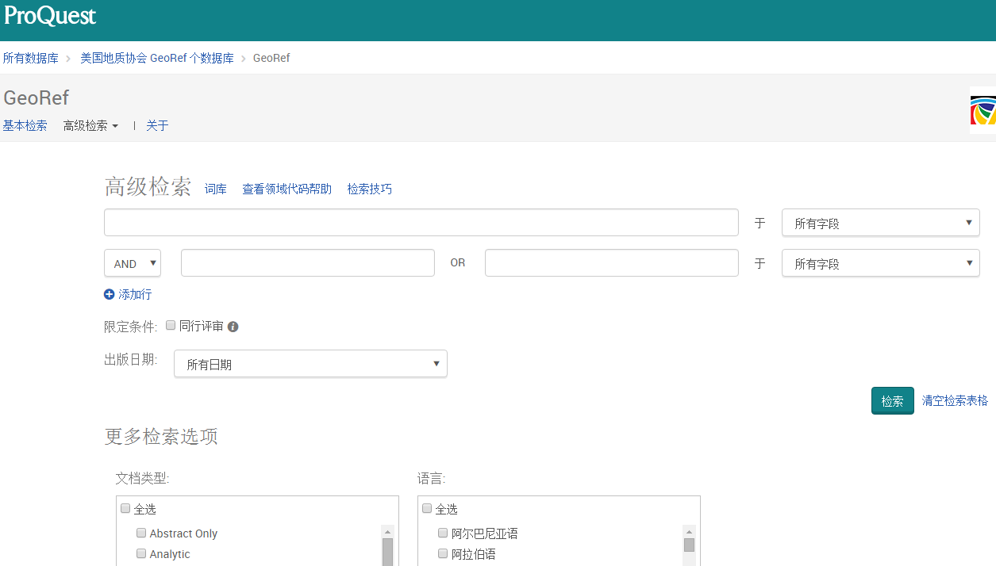
4.高级检索 – 准确获取(GeoRef举例)
选择检索字段，添加检索限制条件

Slide 16
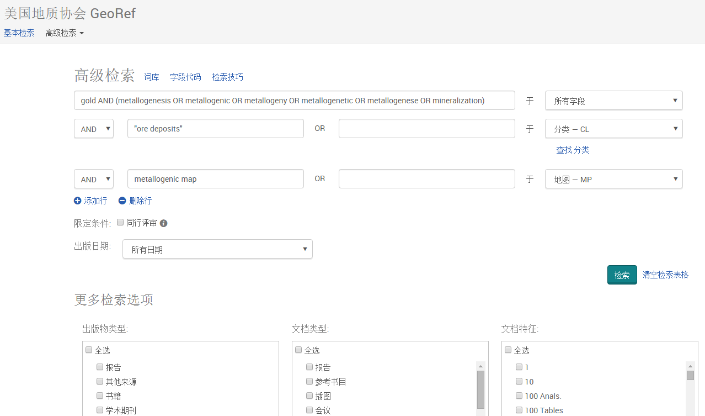

Slide 17
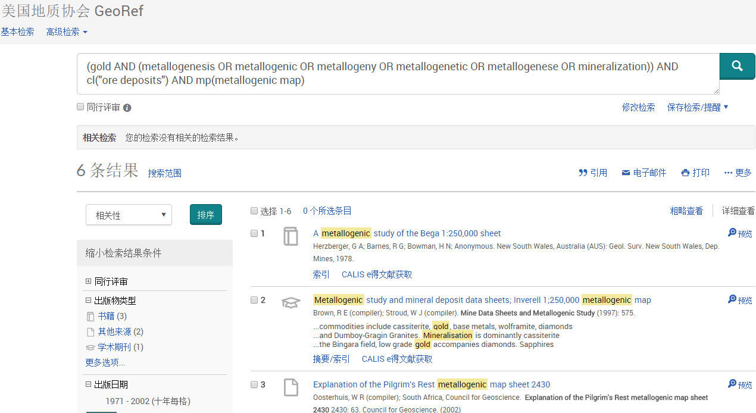

Slide 18
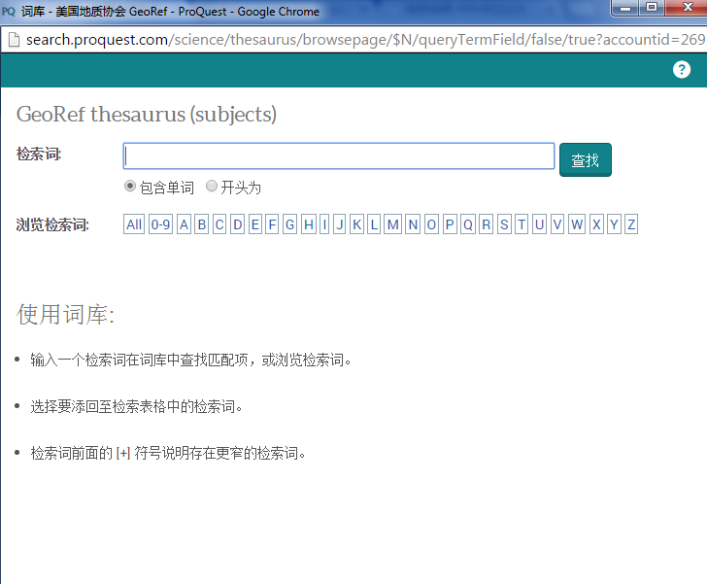
4.主题词 – 在线词库

Slide 19
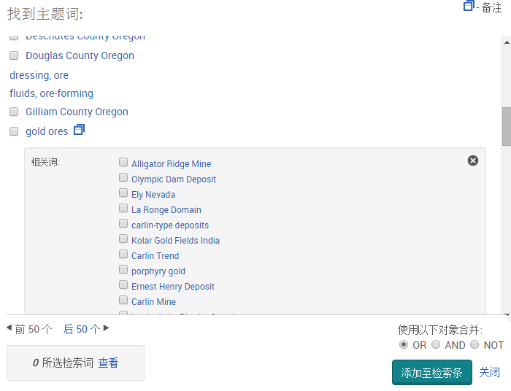
主题词查找
ore*

Slide 20
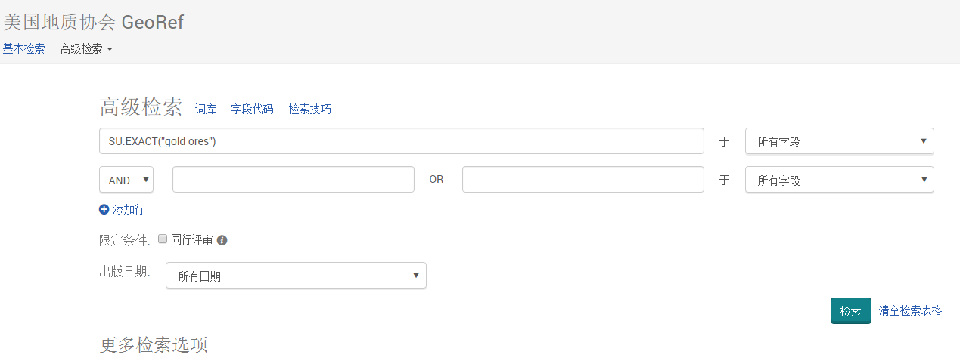
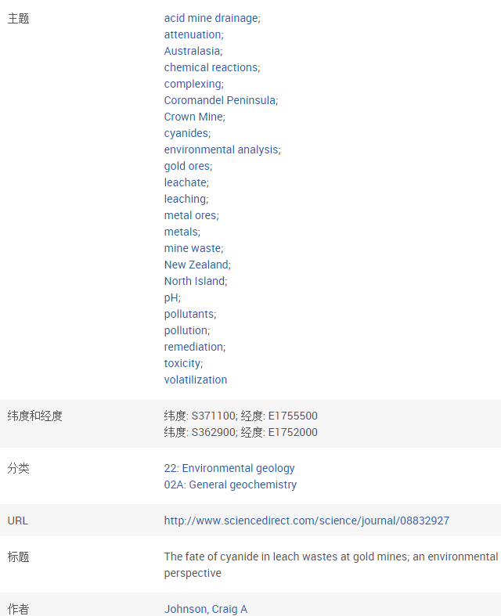
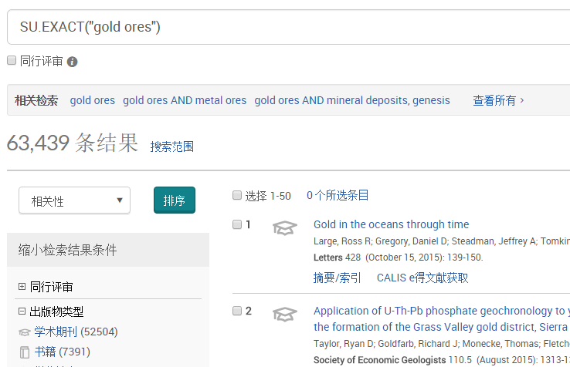
主题词查找

Slide 21
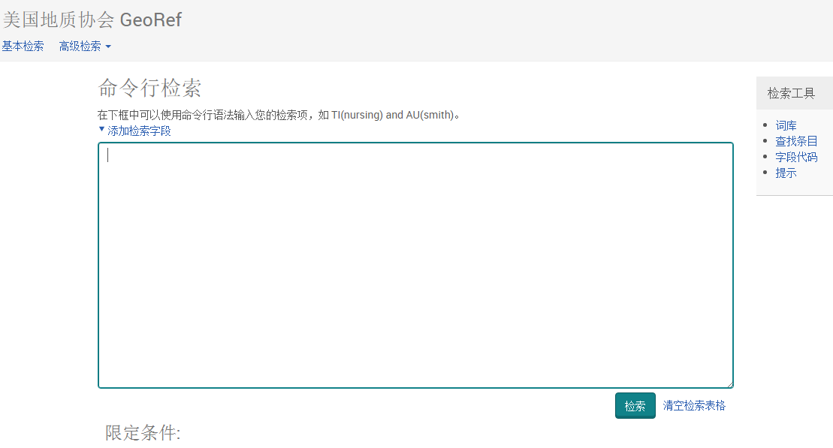
5.命令行检索 – 按需获取
ti,ab,su(orogenic AND (gold near/3 (metallogen* OR mineralization)))

Slide 22
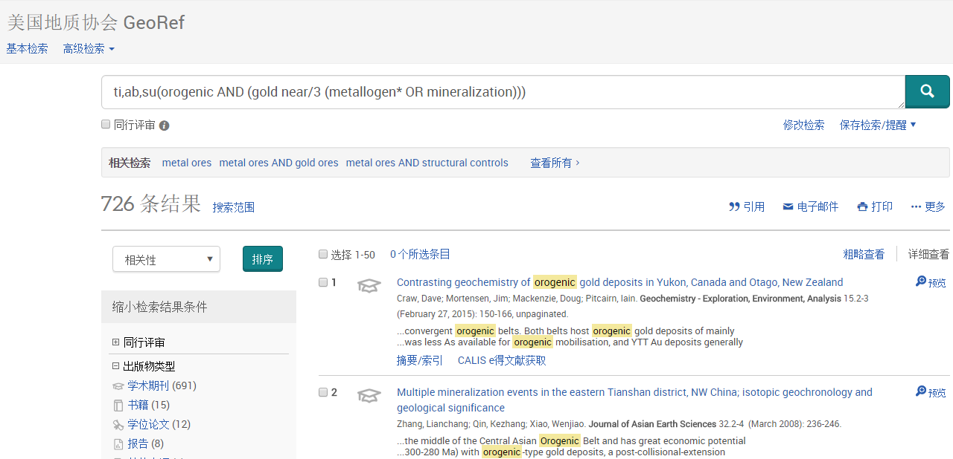

Slide 23
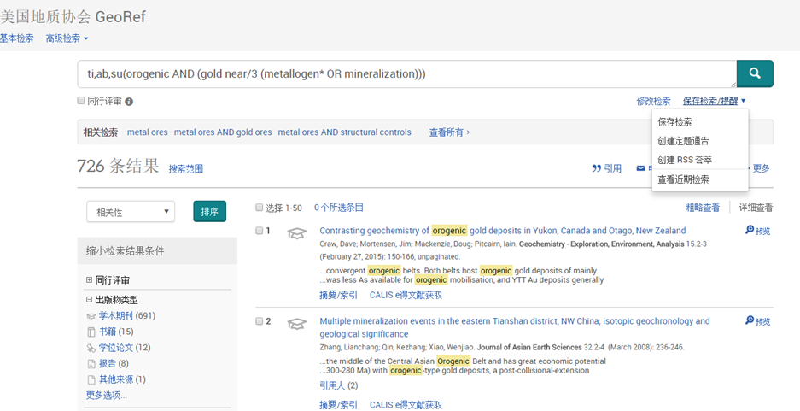
6.检索定题 – 自动获取

Slide 24
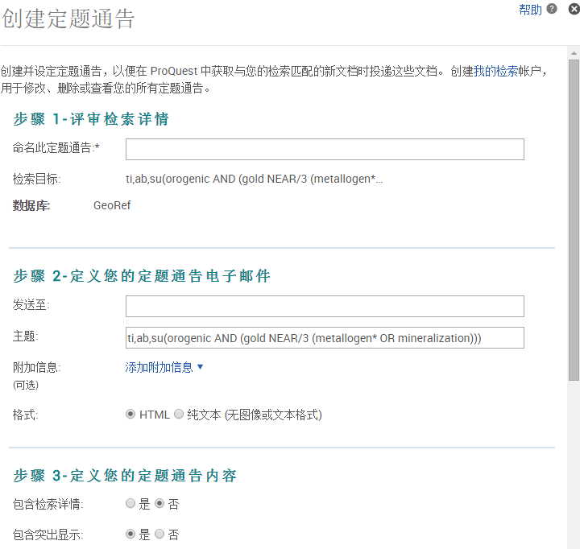
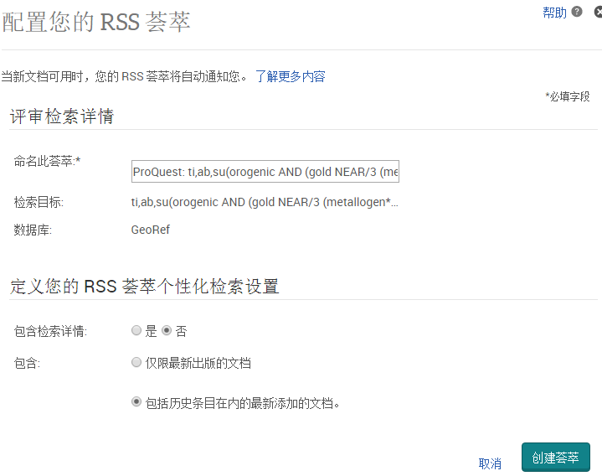
检索定题 – 自动获取
电邮获取，RSS推送

Slide 25
讲座内容
资源介绍
检索功能
检索结果

Slide 26
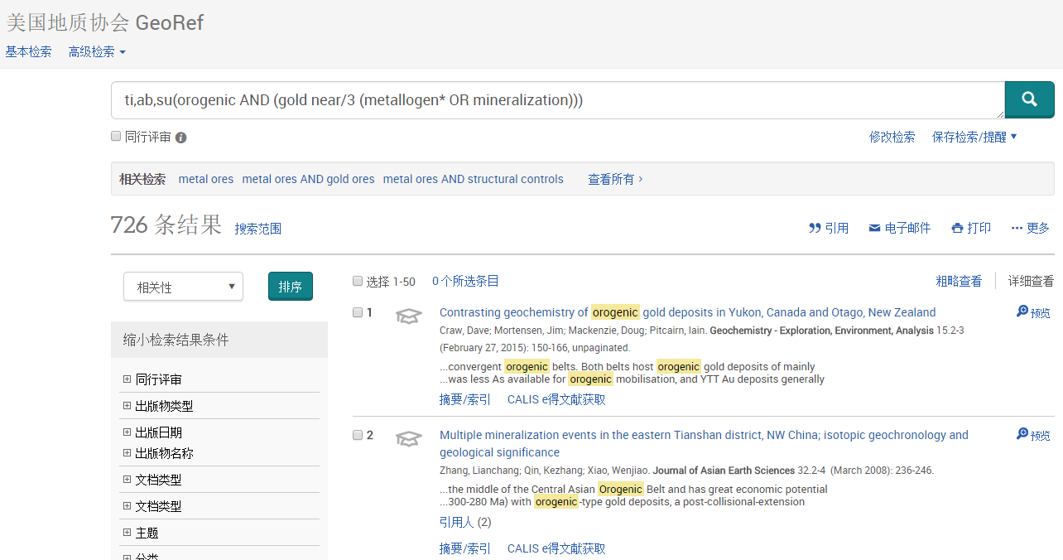
1. 检索结果
文摘/索引，链接，引用人/参考文献

Slide 27
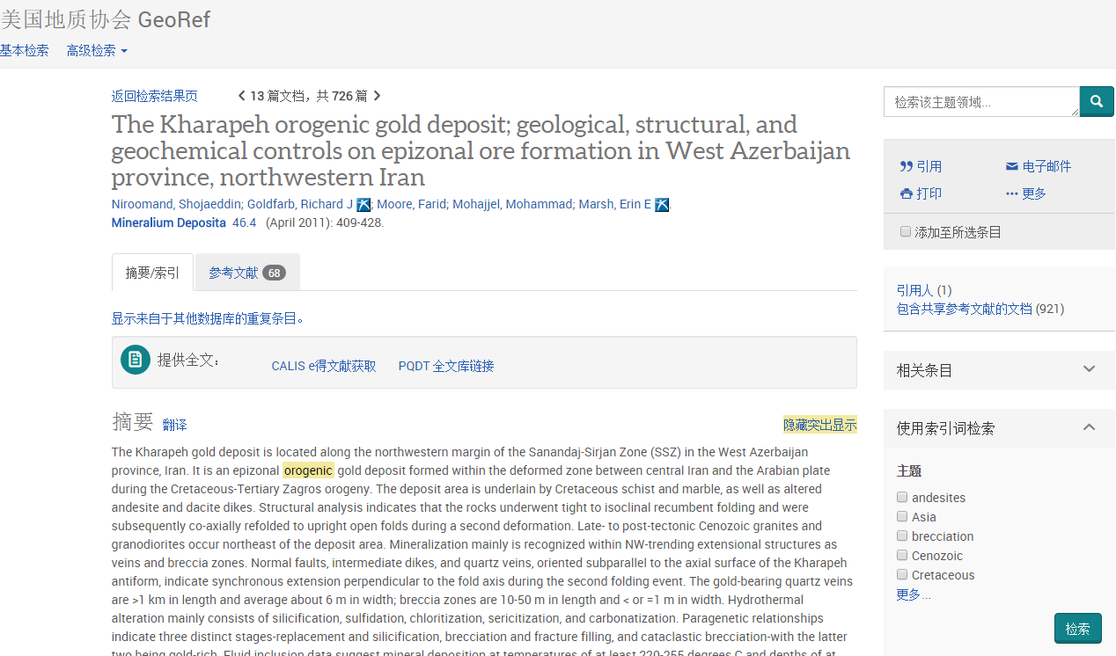
文章页

Slide 28
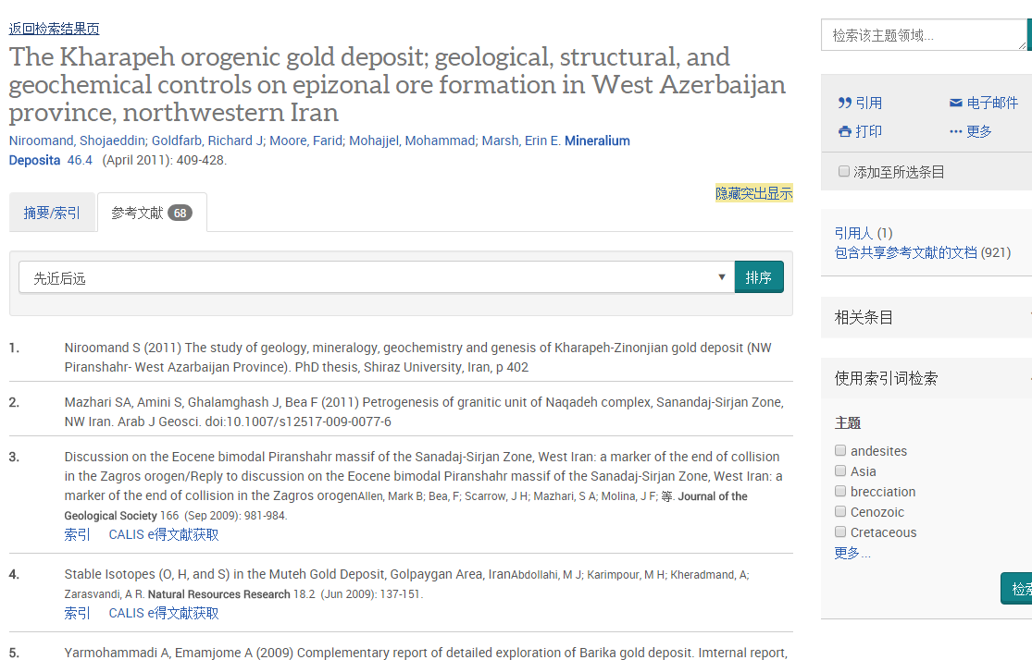
文章页页 - 参考文献/引用人
平台上引文的揭示

Slide 29
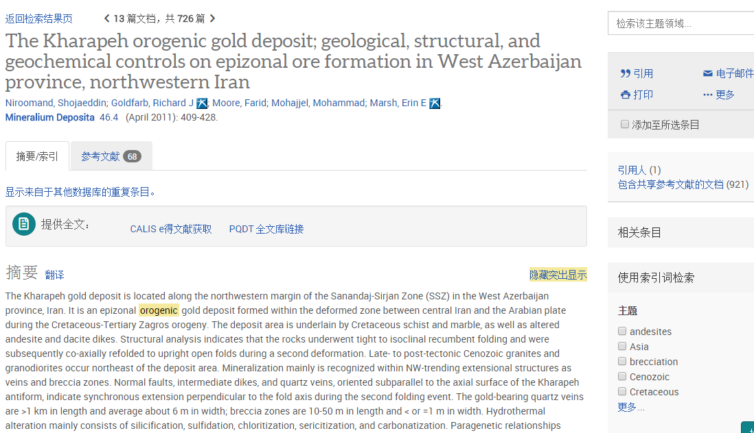
文章页 – 全文定位

Slide 30
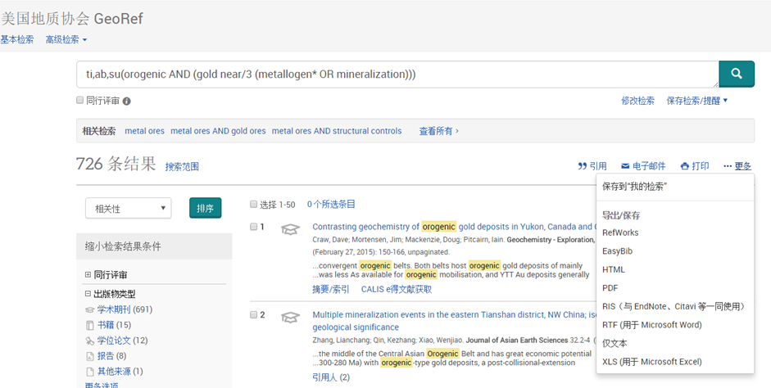
2. 文献处理
可批量生成格式引文，电邮，打印，导出，保存

Slide 31
3. 个人账户

Slide 32
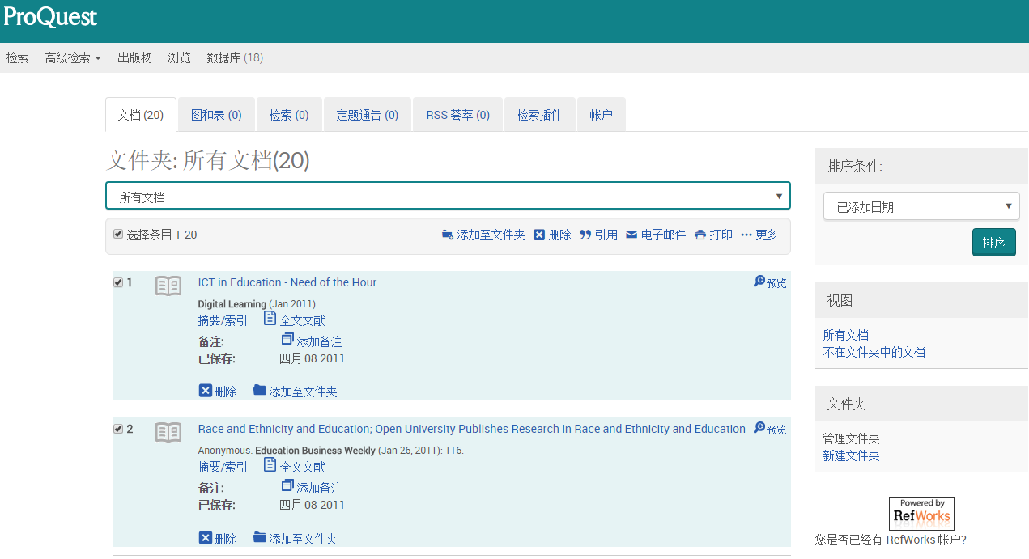
个人账户-信息管理

Slide 33
问题？

Slide 34
获取ProQuest更多资讯
ProQuest培训视频
腾讯视频搜索ProQuest
ProQuest QQ群
230312268
ProQuest 官方微信
ProQuest
ProQuest 官方微博
ProQuest-China
注册获取更多资讯：http://go.proquest.com/preferences-cn/update.html
http://www.proquest.com/APAC-CN/

Slide 35
谢谢！
王剑飞
ProQuest培训及咨询顾问
jim.wang@proquest.com

